Slide 1
Лабораторная работа № 4 Изучение шифров DES, 3DES И Магма
Санкт-Петербургский государственный электротехнический университет «ЛЭТИ» им. В.И. Ульянова (Ленина)
Студент: ___________________________ | Чернякова Валерия, группа 1304
Руководитель: ______________________ | Племянников А.К., доцент каф. ИБ
Санкт-Петербург 2024

Slide 2
Цель работы
Повысить компетенции в работе с методами симметричного шифрования: DES и его модификации, а также Магма. Исследовать на практике режимы работы данных шифров.
Задачи:
Изучить преобразования DES
Исследовать DES в режимах работы ECS и СВС
Разработать схему в CrypTool 2 для определения версии 3DES, реализованной в CrypTool 2
Изучить преобразования Магма
Провести исследования Магма в режимах простой замены и простой замены с зацеплением

Slide 3
Шифр «DES»

Slide 4
Задание
Ручной расчет субблоков и раундовых ключей шифра для первого раунда. Сравнение с результатами демо-приложения.
Ручной расчет обратного преобразования шифровки.
Выбрать случайный текст на английском языке (не менее 1000 знаков) и зашифровать его DES в режиме ECB.
Для одного и того же шифротекста оценить время проведения атаки «грубой силы» в случаях, когда известно n – 4, n – 6, n – 8, ..., 2 байт секретного ключа. Зафиксировать результаты измерений в таблице.
Повторить подобные измерения для DES в режиме CBC.
Разработать схему в CrypTool 2 для экспериментального определения всех версий 3-DES, реализованных в Cryptool 2

Slide 5
Исходные данные
Открытый текст (не более 64 бит):
M = chernyak
Ключ (64 бит):
K = 130426_a
Байтовое представление:
M16 = 63 68 65 72 6e 79 61 6b
K16 = 31 33 30 34 32 36 5f 61

Slide 6
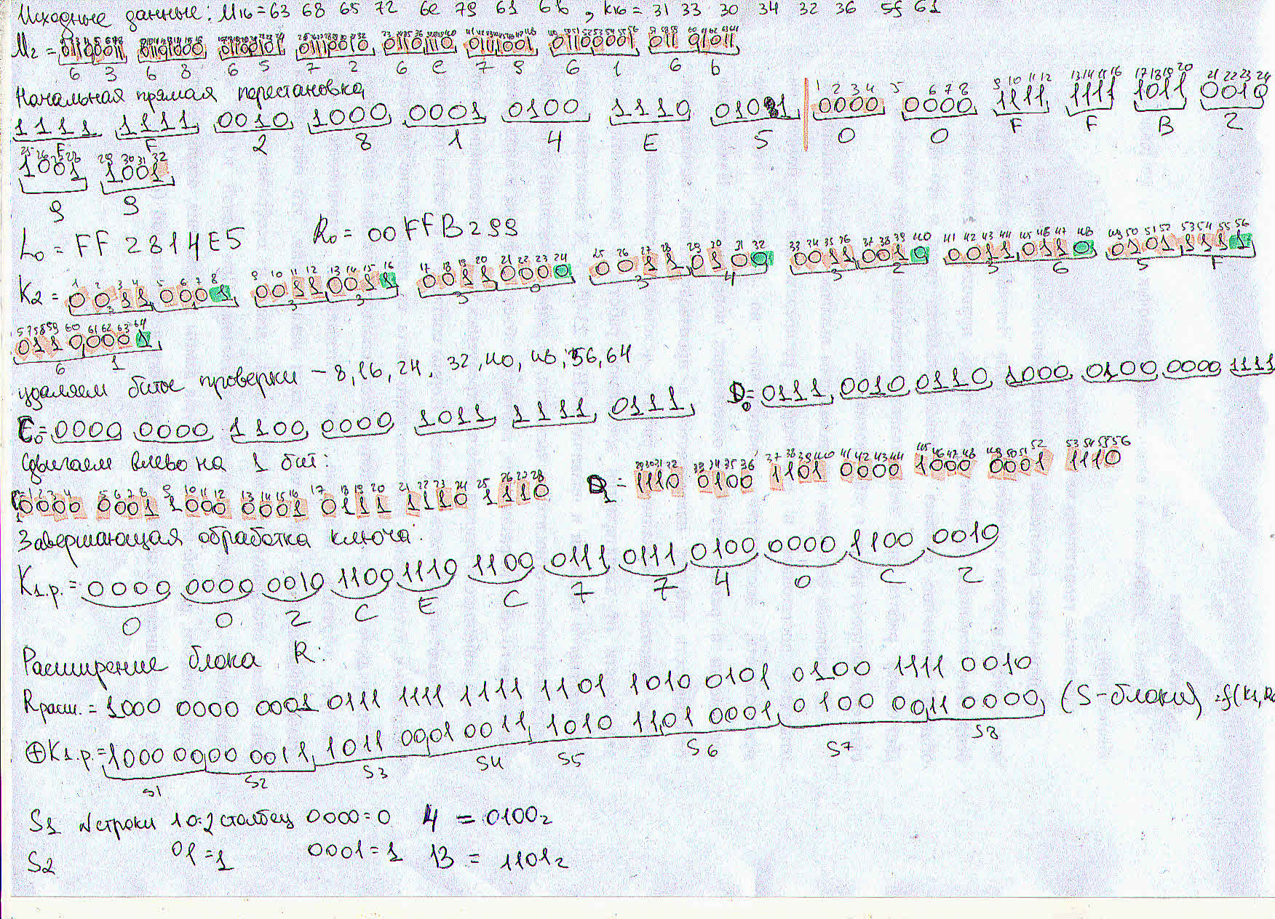
Ручные преобразования 1 раунда

Slide 7
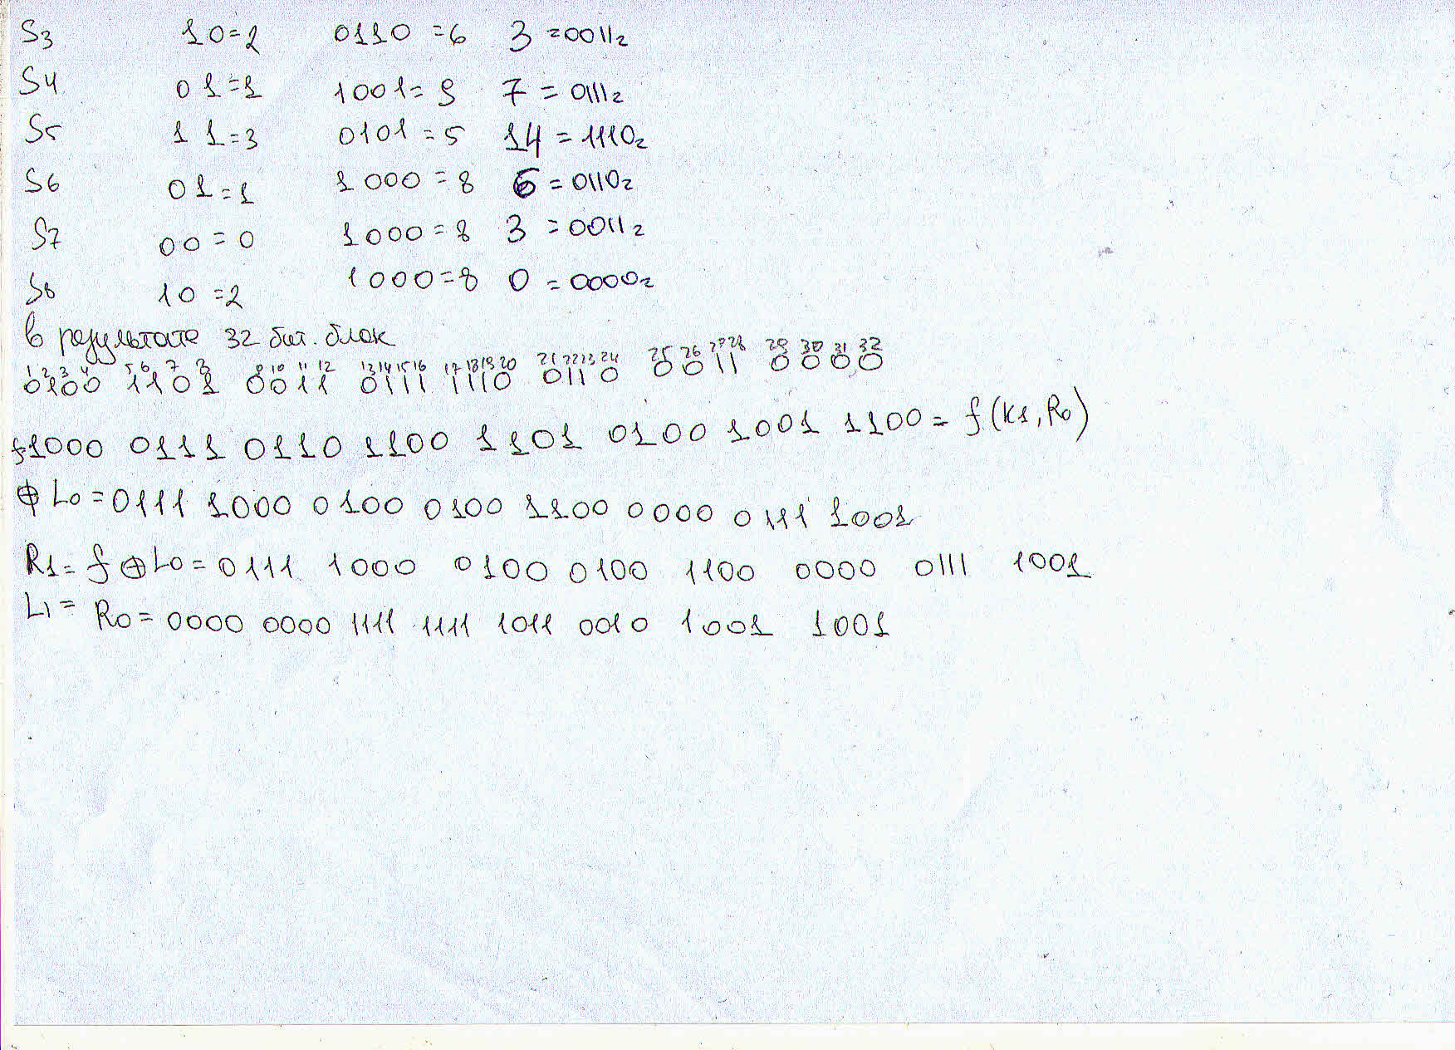
Ручные преобразования 1 раунда. Продолжение

Slide 8
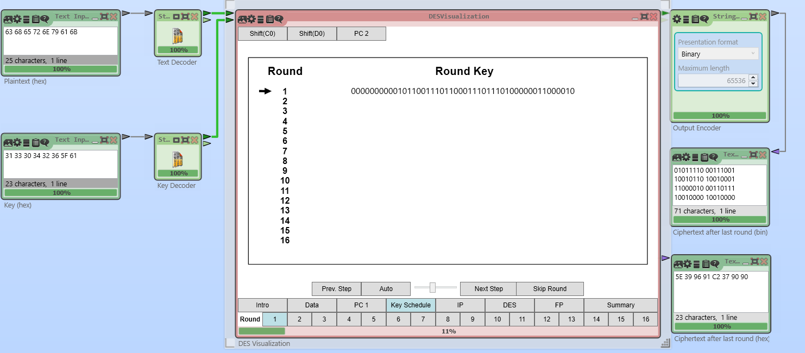
CrypTool 2. Ключ первого раунда

Slide 9
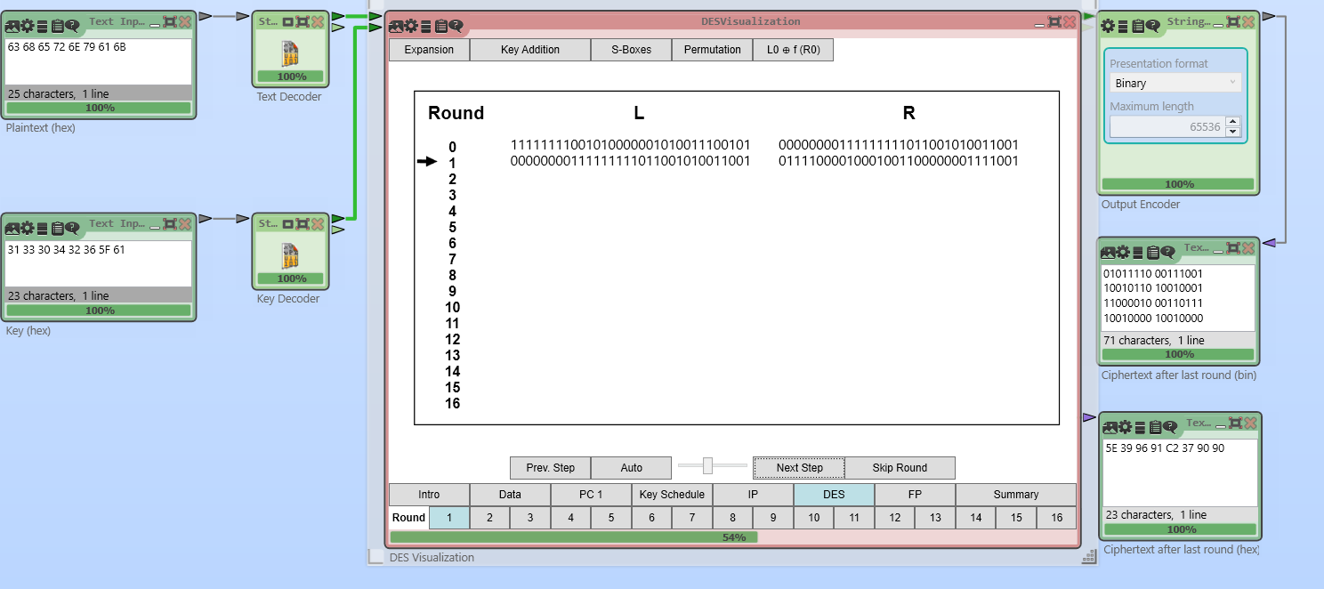
CrypTool 2. L1 и R1

Slide 10
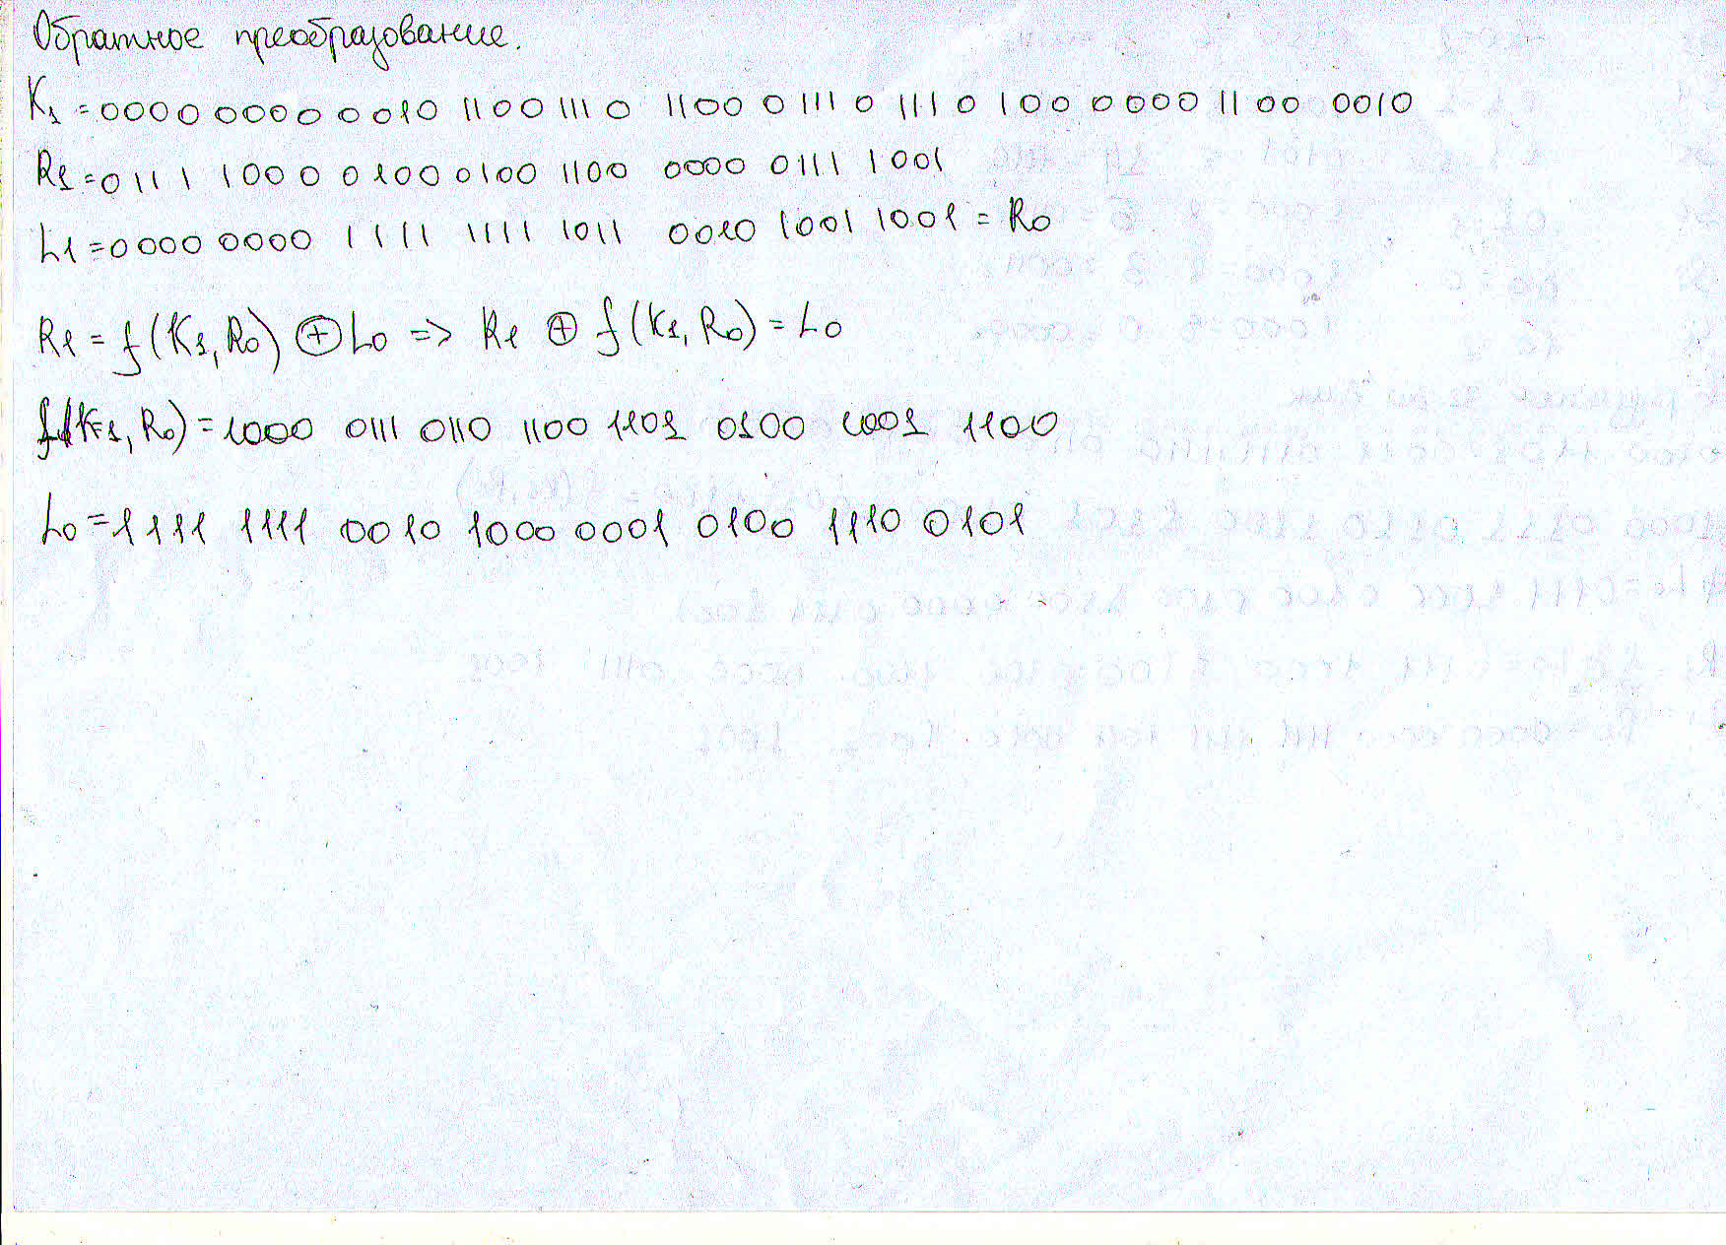
Ручные преобразования 1 раунда. Обратное

Slide 11
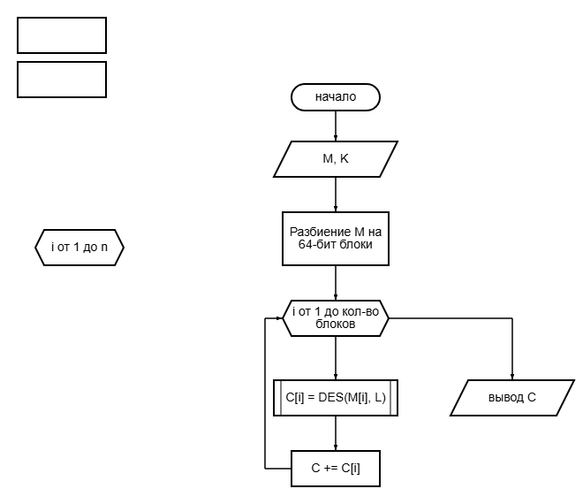
DES: схема режима ECB. Электронная кодовая книга

Slide 12
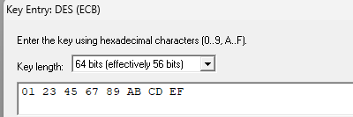
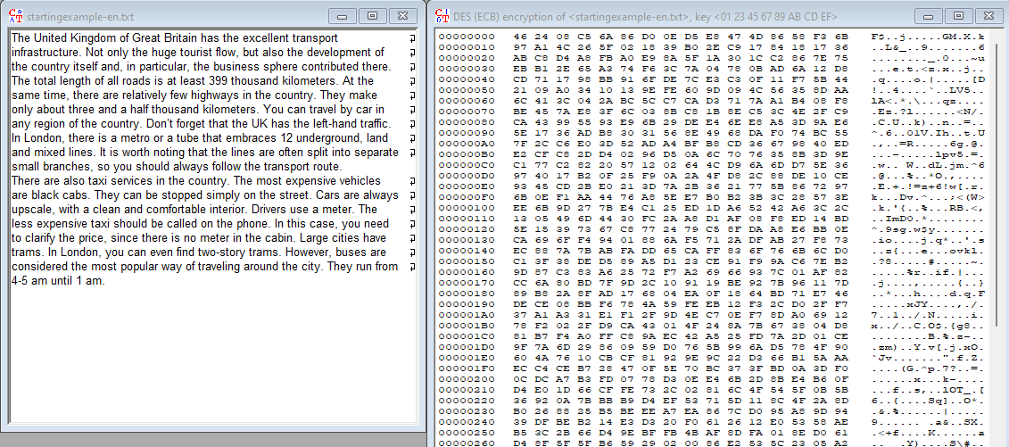
Шифрование английского текста DES в режиме ECB

Slide 13
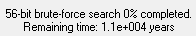
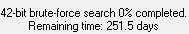
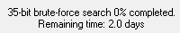
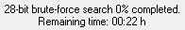
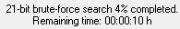
Оценка времени проведения атаки «грубой силы». ECB
Известные байты | Оценка времени взлома
0 | 1.1 * 10^4 лет
2 | 251 день
3 | 2 дня
4 | 22 минуты
5 | 10 секунд
6 | < 1 секунды
7 | < 1 секунды

Slide 14
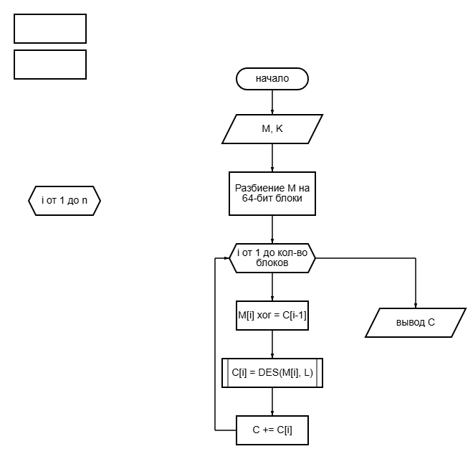
DES: схема режима CBC. Сцепление шифрованных блоков

Slide 15
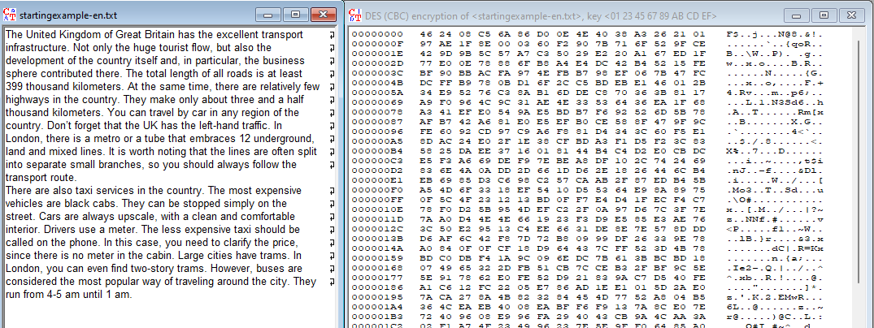
Шифрование английского текста DES в режиме CBC

Slide 16
Оценка времени проведения атаки «грубой силы». CBC
Известные байты | Оценка времени взлома
0 | 1.9 * 10^4 лет
2 | 1.1 год
3 | 3.3 дня
4 | 37 часов
5 | 17 секунд
6 | < 1 секунды
7 | < 1 секунды

Slide 17
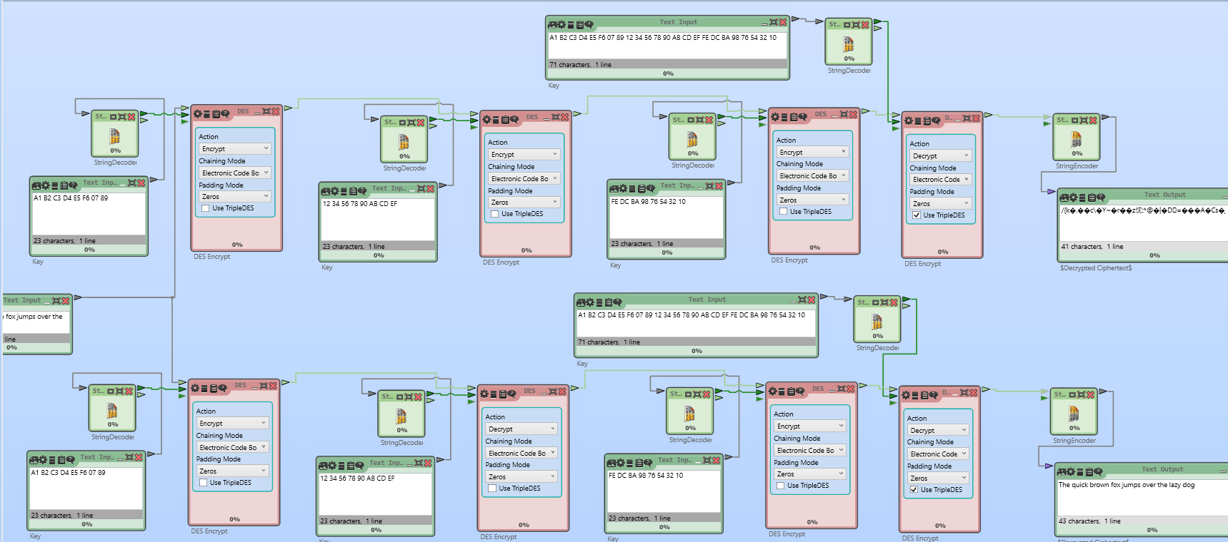
Анализ 3-DES. Ключи 24 байта.
EEE3
EDE3

Slide 18
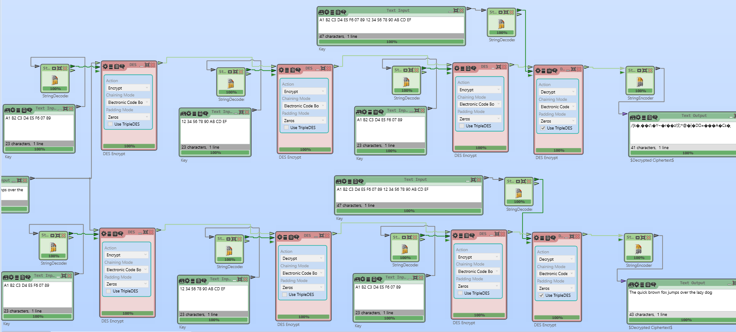
Анализ 3-DES. Ключи 16 байт.
EEE2
EDE2

Slide 19
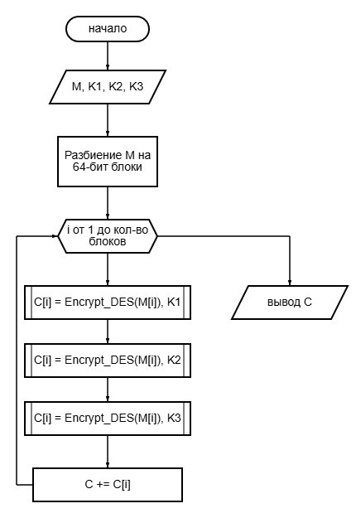

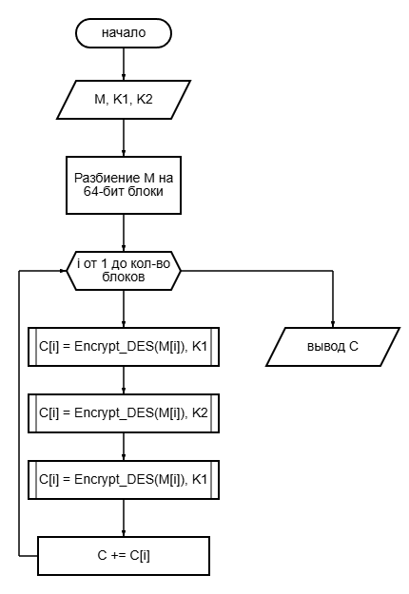

Схема Triple-DES

Slide 20
Шифр «Магма»

Slide 21
Задание
Изучить преобразования шифра Магма с помощью приложения ЛИТОРЕЯ.
Рассчитать руками субблоки и раундовые ключей шифра для первого раунда. Сравнение с результатами демо-приложения.
Рассчитать руками обратное преобразование шифровки.
Провести исследование шифра Магма в режимах работы простой замены и простой замены с зацеплением, используя приложение ЛИТОРЕЯ.
Создать картинку со своими ФИО (формат bmp).
Зашифровать картинку шифром Магма в режиме ECB.
Зашифровать картинку шифром Магма в режиме CBC c тем же ключом.
Сохранить шифровки в виде картинок для отчета.
Сжать исходную и две зашифрованных картинки средствами CrypTool.
Зафиксировать размеры полученных файлов в таблице

Slide 22
Исходные данные
Открытый текст M = “Chernyak”
Ключ K = “130426V130426V130426V130426V1304”
Байтовое представление:
M16 = 43 68 65 72 6e 79 61 6b
K16 = 31 33 30 34 32 36 56 31 33 30 34 32 36 56 31 33 30 34 32 36 56 31 33 30 34 32 36 56 31 33 30 34

Slide 23
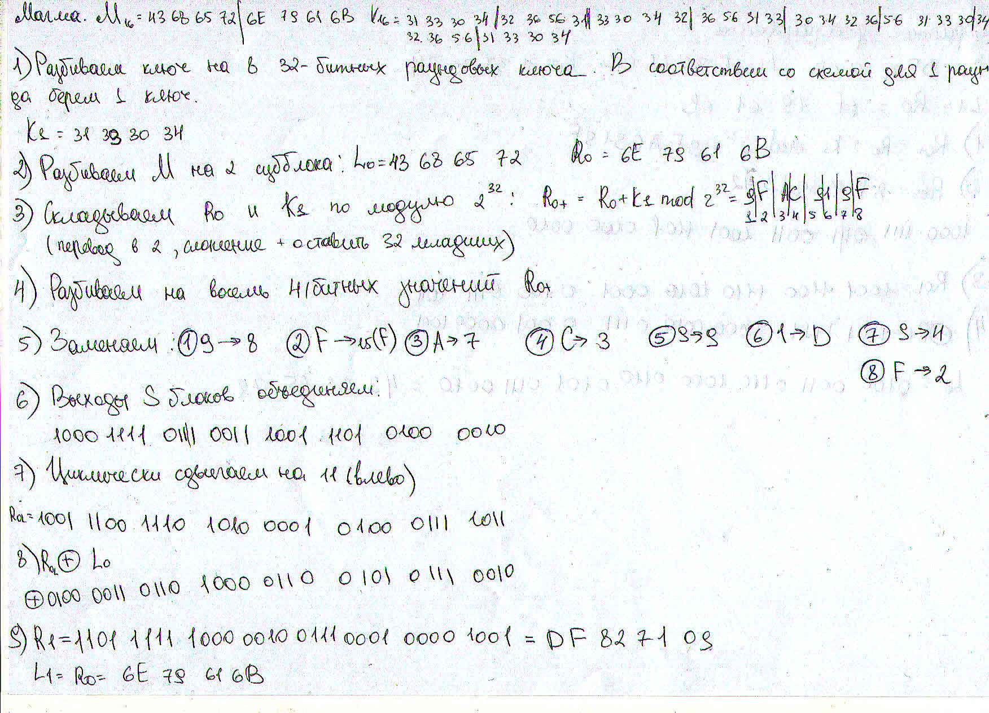
Ручные преобразования 1 раунда

Slide 24
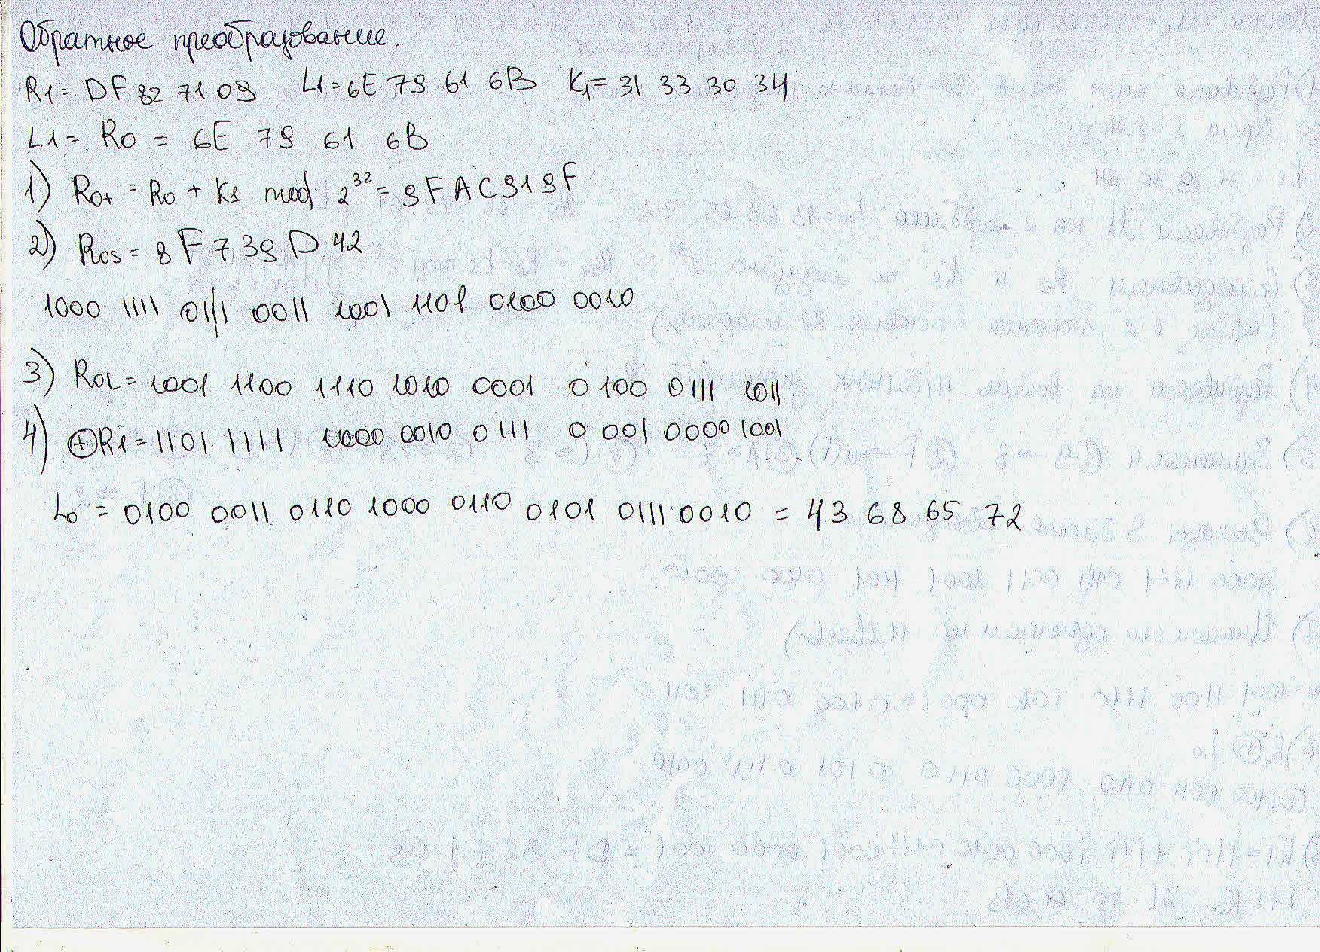
Ручные преобразования 1 раунда. Обратно

Slide 25
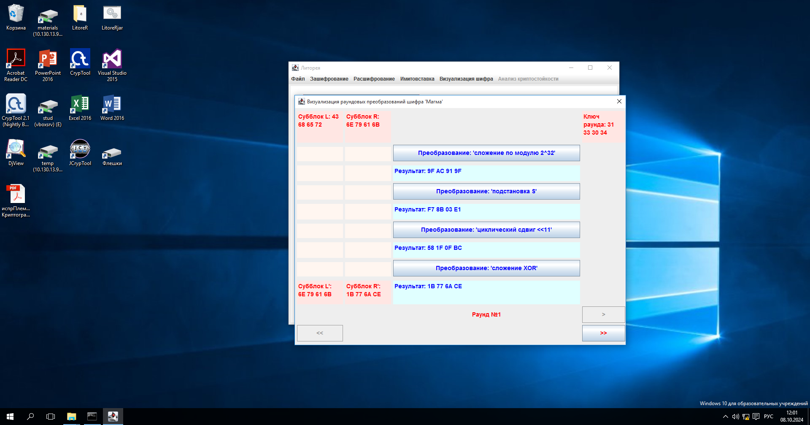
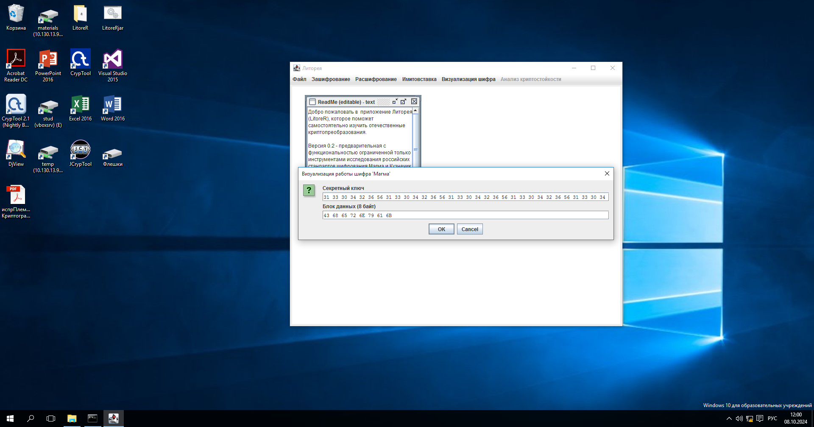
ЛИТОРЕЯ. Первый раунд

Slide 26
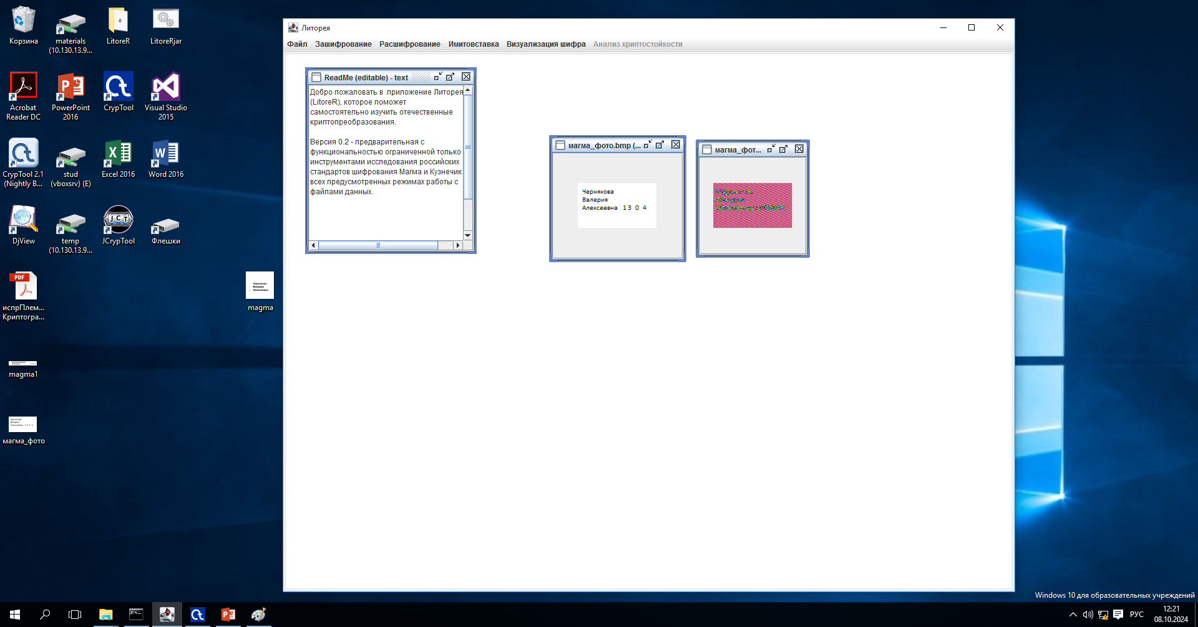
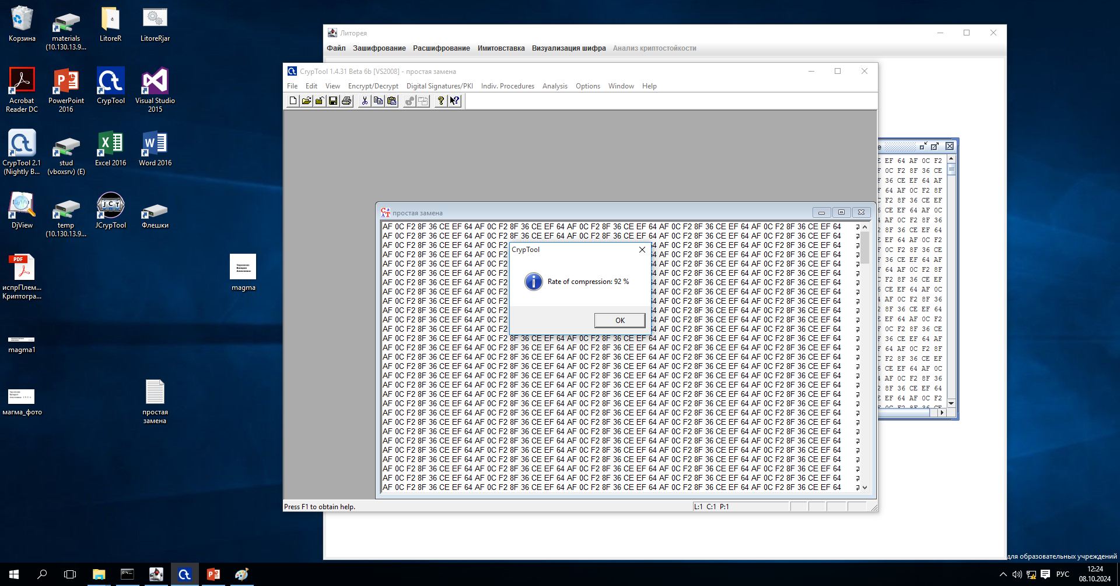
Режим простой замены
Текст на изображение относительно различим
Сжатие средствами CrypTool1 составило 0.92

Slide 27
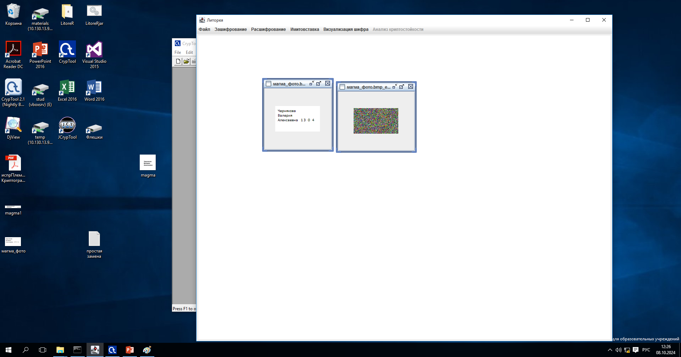
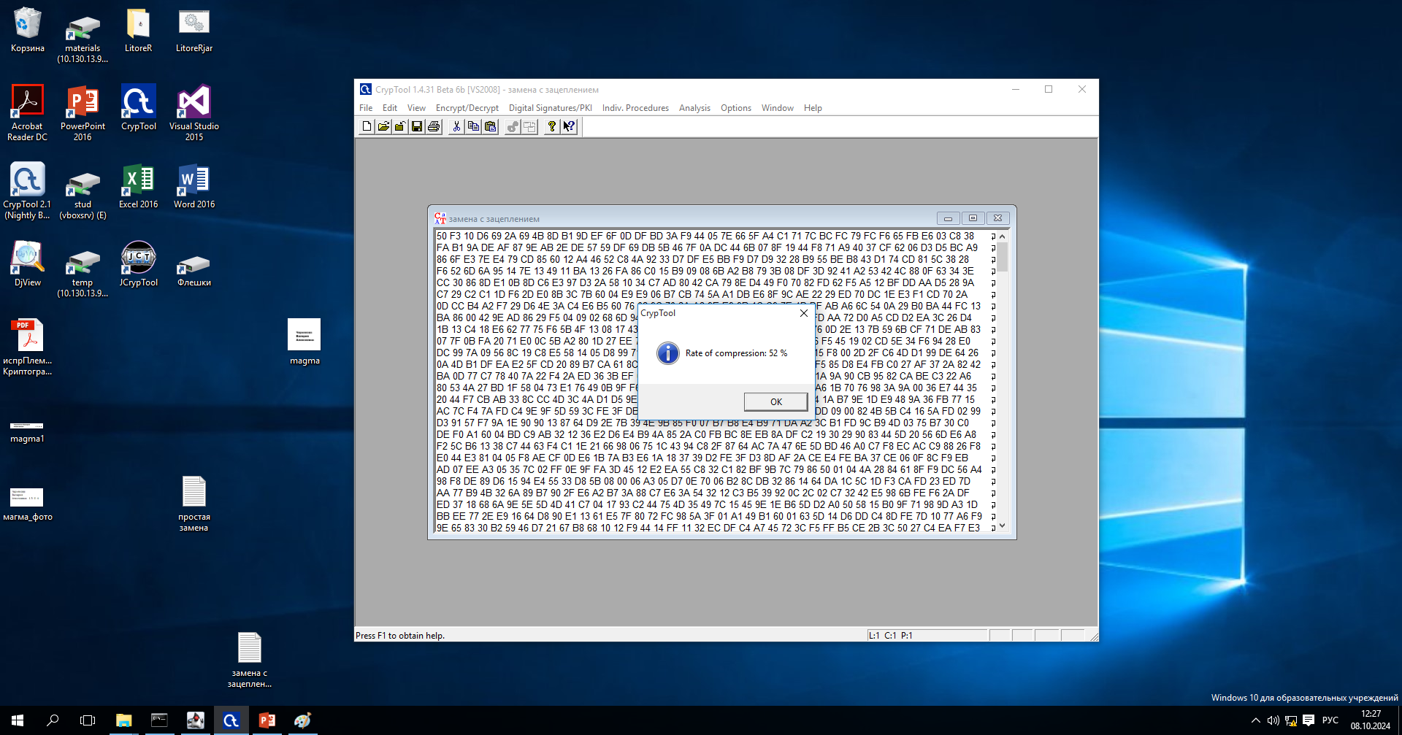
Режим простой замены с зацеплением
Текст на изображение невозможно различить
Сжатие средствами CrypTool1 составило 0.52

Slide 28
Заключение
Изучен шифр DES и выявлены следующие характеристики:
Блочный симметричный шифр. Длина блока на входе 64 бит. Длина ключа 64 бит (56 ключ + 8 четность). Алгоритм включает 2 перестановки (начальную и конечную) и 16 раундов Фейстеля.
Изучена работа DES в режимах ECB и CBC и выявлены следующие характеристики:
В режиме ECB каждый блок шифруется независимым ключом. В режиме CBC на шифрование каждого следующего блока влияет результат шифрования предыдущего.
Средствами CrypTool1 оценено время атаки «грубой силы» в зависимости от количества известных байт. Чем больше байт известно, тем быстрее происходит атака. Также для EBC нужно меньше времени, чем для CBC.
Изучена работа 3DES и выявлены следующие характеристики:
Для EDE3 и EEE3 используется 3 различных ключа, первая модификация отличается от второй чередование шифровка-расшифровка-шифровка, второе включает только шифровку. Средствами CrypTool2 выявлено, что он поддерживает только EDE3.
Для EDE2 и EEE2 используется 2 различных ключа, первая модификация отличается от второй чередование шифровка-расшифровка-шифровка, второе включает только шифровку. Средствами CrypTool2 выявлено, что он поддерживает только EDE2.
Изучена работа шифра Магма и выявлены следующие характеристики:
Блочный симметричный шифр. Длина блока на входе 64 бита. Длина ключа 256 бит. Алгоритм включает 32 раунда Фейстеля.
Средствами ЛИТОРЕЯ и CrypTool1 произведен анализ шифра простой замены и с зацеплением на основе фото типа bmp. Степень сжатия файла в первом случае (0.92) больше, чем во втором (0.52). Это говорит о том, что при режиме простой замены с зацеплением энтропия данных больше.

